Slide 1

Exceso de duración en la educación Terciaria: posibles causas y soluciones
enero 2021
Sebastián Carpentier

Slide 2
Introducción
Según la OCDE, solo un 16% de los estudiantes que ingresan a la Universidad en Chile logra completar sus estudios en el horizonte temporal definido por la duración teórica del programa.
Dicha cifra, conocida como titulación oportuna, es por lejos la más baja de los países miembros de la organización, donde el promedio bordea el 40%.
Sin embargo, al considerar un horizonte de tiempo más holgado (duración teórica + 3 años), la tasa de titulación oportuna aumenta a un 54% en Chile, cifra similar a la reportada en países como Austria, Bélgica, Estonia o Suecia.
Se infiere entonces que la completitud de estudios superiores en Chile no es particularmente baja, sino que el horizonte de tiempo que requieren los estudiantes para cursar la ES excede la duración predeterminada por la malla curricular. Es decir, los estudiantes chilenos incurren en un exceso de duración.

Slide 3
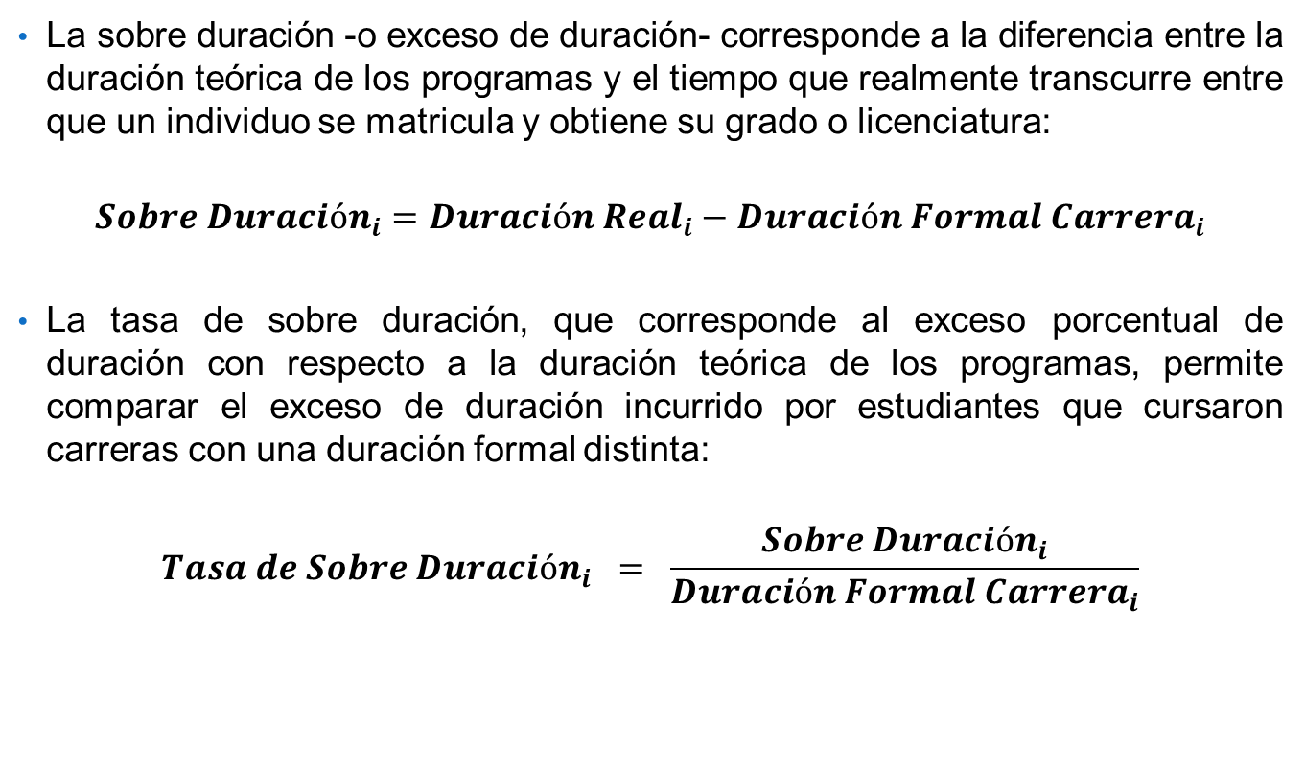
¿Qué es la sobre duración?
La sobre duración -o exceso de duración- corresponde a la diferencia entre la duración teórica de los programas y el tiempo que realmente transcurre entre que un individuo se matricula y obtiene su grado o licenciatura:
$${Sobre Duración}_{i}={Duración Real}_{i}−{Duración Formal Carrera}_{i}$$
La tasa de sobre duración, que corresponde al exceso porcentual de duración con respecto a la duración teórica de los programas, permite comparar el exceso de duración incurrido por estudiantes que cursaron carreras con una duración formal distinta:
$${Tasa de Sobre Duración}_{i} = \frac{{Sobre Duración}_{i}}{{Duración Formal Carrera}_{i}}$$

Slide 4
Perjuicios generados por el exceso de duración
Se debe considerar el perjuicio financiero que genera el retraso en culminar los estudios, así como el costo de oportunidad asociado a destinar un año más a los estudios superiores (Hämäläinen, 2017; Scott-Clayton, 2015; Sten-Gahmberg, 2020).
Se ha demostrado (Bettinger, 2009; Desjardins, 2002) que los retrasos provocados por exigencias académicas excesivas disminuyen la probabilidad de concluir correctamente los estudios superiores.
Otros estudios (Allen, 2010; Vera, 2012) han identificado daños socioemocionales asociados a la sobre duración en la educación superior.
El atraso de los estudiantes terciarios genera también efectos perjudiciales para la sociedad en su conjunto ya que impacta negativamente la calificación de la fuerza laboral y la recaudación fiscal a través de impuestos.

Slide 5
Coyuntura nacional
La ley N°21.091 establece en su artículo 108 que los beneficiarios de la gratuidad perderán el financiamiento si es que exceden la duración nominal de su carreras, teniendo que financiar el 50% del arancel durante el primer año de atraso y el 100% desde el segundo en adelante.
Actualmente se tiene poco conocimiento del impacto y los incentivos que genera la aplicación del artículo 108, por lo que resulta aún más relevante entender cuales son los factores que influyen en el exceso de duración.
Los pocos estudios realizados en Chile sobre la materia (Carvajal, 2018; Pey, 2012; Oriol, 2017) han buscado cuantificar la magnitud del exceso de duración incurrido por los estudiantes de un grupo acotado de instituciones.
Un estudio censal que incorpore la variación simultánea de las diversas variables que influyen en el exceso de duración es necesario de cara a diseñar políticas públicas que permitan mitigar el impacto perjudicial que genera sobre los estudiantes, sus familias, las instituciones y la sociedad.

Slide 6
Objetivos del estudio
Determinar el exceso de duración incurrido por cada uno de los egresados de la ES en la última década, realizando una amplia descripción estadística.
Dilucidar que factores influenciaron la sobre duración de los estudiantes terciarios, identificando la presencia de correlaciones y eventuales relaciones causales entre los niveles de sobre duración y las características del estudiante o la institución.
En base a los resultados obtenidos, se busca entregar luces respecto de que mecanismos que permitirían reducir los niveles de sobre duración y mitigar sus efectos negativos.
Adicionalmente, en el marco de la discusión que ha generado la aplicación del artículo 108 de la ley N°21.091, se abordan los incentivos que han generado hasta la fecha los distintos mecanismos de financiamiento sobre los estudiantes y las IES.

Slide 7
Fuentes de Información
A continuación, se presentan las bases de datos utilizadas en el estudio:
Matriculados y Titulados de la Educación Superior, SIES.
Postulaciones y Asignaciones a beneficios del Estado, SIES.
Base de datos histórica de asignaciones del CAE, Comisión Ingresa.
Notas de Enseñanza Media y Percentil en Jóvenes, SIES.
Buscador de empleabilidad e ingresos 2018, SIES.

Slide 8
Estadística descriptiva
Sobre duración promedio por sector socioeconómico
Quintil de Ingreso | Titulados | Sobre Duración | Tasa de Sobre Duración
Quintil 1 y 2 | 341.246 | 1,99 | 30,9%
Quintil 3 | 112.803 | 2,03 | 29,7%
Quintil 4 | 84.904 | 2,25 | 29,9%
Quintil 5 | 41.775 | 2,09 | 28,5%
Sin Quintil Reportado | 285.767 | 2,97 | 36,0%
TOTAL | 866.495 | 2,35 | 32,2%
Indicador de Vulnerabilidad | Titulados | Sobre Duración | Tasa de Sobre Duración
Vulnerable al Ingresar | 454.049 | 2,00 | 30,6%
No Vulnerable al Ingresar | 412.446 | 2,74 | 34,0%
TOTAL | 866.495 | 2,35 | 32,2%

Slide 9
Estadística descriptiva
Sobre duración promedio por tipo de Institución de Educación Superior
Tipo de IES | % de los Titulados | Titulados | % de Alumnos Vulnerables | Tasa de Sobre Duración
Centros de Formación Técnica | 19,6% | 170.178 | 67,2% | 41,0%
Institutos Profesionales | 29,5% | 255.677 | 66,1% | 27,6%
Universidades Estatales CRUCH | 13,7% | 118.618 | 32,7% | 33,9%
Universidades Privadas CRUCH | 11,5% | 99.591 | 34,7% | 34,3%
Universidades Privadas No CRUCH | 25,7% | 222.431 | 43,7% | 28,8%
TOTAL | 100,0% | 866.495 | 52,4% | 32,2%

Slide 10
Estadística descriptiva
Sobre duración promedio por área de estudios
Área del Conocimiento | % de los Titulados | Titulados | % de Alumnos Vulnerables | Tasa de Sobre Duración
Administración y Comercio | 16,7% | 144.999 | 49,1% | 31,4%
Agropecuaria | 2,3% | 19.792 | 47,0% | 48,2%
Arte y Arquitectura | 4,7% | 40.592 | 37,9% | 34,9%
Ciencias Básicas | 1,2% | 10.500 | 35,0% | 47,8%
Ciencias Sociales | 9,3% | 80.670 | 47,6% | 23,4%
Derecho | 2,8% | 24.613 | 34,7% | 49,5%
Educación | 17,0% | 146.919 | 58,5% | 25,1%
Humanidades | 0,8% | 7.342 | 35,4% | 31,3%
Salud | 24,0% | 207.666 | 59,3% | 28,1%
Tecnología | 21,2% | 183.402 | 52,3% | 41,5%
TOTAL | 100,0% | 866.495 | 52,4% | 32,2%

Slide 11
Estadística descriptiva
Sobre duración según antecedentes de la Enseñanza Media
Dependencia de Origen | Titulados | % de Alumnos Vulnerables | Tasa de Sobre Duración
Municipal | 238.647 | 71,3% | 31,6%
Subvencionado | 291.829 | 60,5% | 29,8%
Particular Pagado | 70.276 | 10,5% | 24,7%
TOTAL | 600.752 | 58,9% | 29,9%
Decil de NEM | Titulados | Tasa de Sobre Duración
Decil 1 | 24.535 | 36,1%
Decil 2 | 40.941 | 34,3%
Decil 3 | 47.377 | 32,7%
Decil 4 | 53.336 | 32,1%
Decil 5 | 59.224 | 31,5%
Decil 6 | 61.901 | 30,6%
Decil 7 | 67.679 | 30,1%
Decil 8 | 72.968 | 28,9%
Decil 9 | 78.024 | 27,7%
Decil 10 | 94.767 | 24,8%
TOTAL | 600.752 | 29,9%

Slide 12
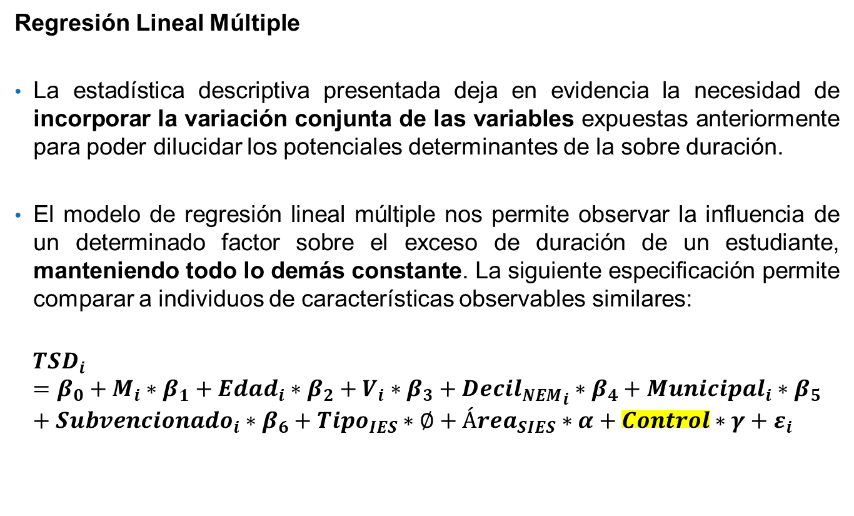
Modelo multivariado
Regresión Lineal Múltiple
La estadística descriptiva presentada deja en evidencia la necesidad de incorporar la variación conjunta de las variables expuestas anteriormente para poder dilucidar los potenciales determinantes de la sobre duración.
El modelo de regresión lineal múltiple nos permite observar la influencia de un determinado factor sobre el exceso de duración de un estudiante, manteniendo todo lo demás constante. La siguiente especificación permite comparar a individuos de características observables similares:
$${TSD}_{i}=β_{0}+M_{i}∗β_{1}+{Edad}_{i}∗β_{2}+V_{i}∗β_{3}+{Decil_{NEM}}_{i}∗β_{4}+{Municipal}_{i}∗β_{5}+{Subvencionado}_{i}∗β_{6}+Tipo_{IES}∗∅+Área_{SIES}∗α+Control∗γ+ε_{i}$$

Slide 13
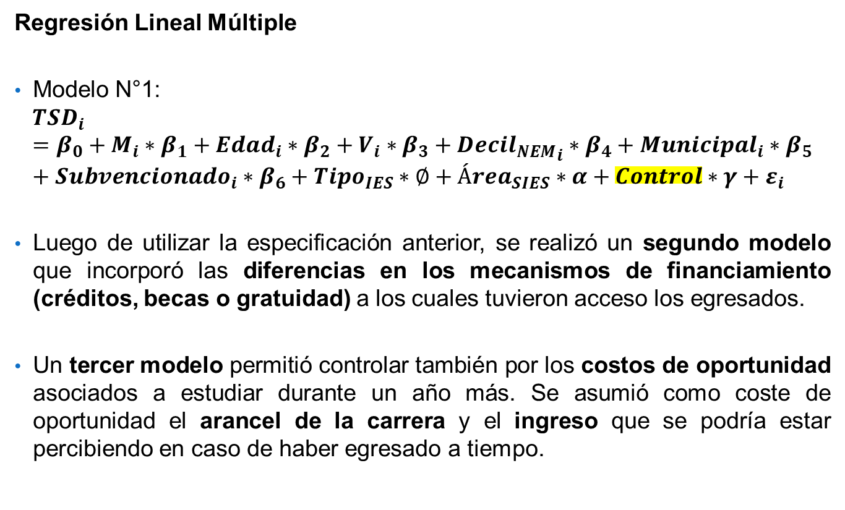
Modelo multivariado
Regresión Lineal Múltiple
Modelo N°1:
$${TSD}_{i}=β_{0}+M_{i}∗β_{1}+{Edad}_{i}∗β_{2}+V_{i}∗β_{3}+{Decil_{NEM}}_{i}∗β_{4}+{Municipal}_{i}∗β_{5}+{Subvencionado}_{i}∗β_{6}+Tipo_{IES}∗∅+Área_{SIES}∗α+Control∗γ+ε_{i}$$
Luego de utilizar la especificación anterior, se realizó un segundo modelo que incorporó las diferencias en los mecanismos de financiamiento (créditos, becas o gratuidad) a los cuales tuvieron acceso los egresados.
Un tercer modelo permitió controlar también por los costos de oportunidad asociados a estudiar durante un año más. Se asumió como coste de oportunidad el arancel de la carrera y el ingreso que se podría estar percibiendo en caso de haber egresado a tiempo.

Slide 14
Resultados
Consideraciones previas
Todas las variable explicativas incluidas en el modelo son estadísticamente significativas con un nivel de confianza del 99%.
El presente estudio busca realizar una primera aproximación al análisis de los determinantes del exceso de duración en la educación terciaria chilena y en ningún caso se busca determinar la cuantía exacta de un vínculo causal
La evidencia expuesta permite sentar las bases teóricas y empíricas para futuros estudios en la materia que permitan llegar de evidencia más robusta.
Los hallazgos constituyen un importante punto de partida para trabajar en políticas públicas que podrían ayudar a paliar los efectos negativos que genera la sobre duración sobre los estudiantes.

Slide 15
Resultados
Brecha de género
Las tasas de sobre duración de las mujeres son, en promedio, 1,3 puntos porcentuales más bajas que las de los hombres, controlando por todas las demás características incluidas en el modelo.
El coeficiente obtenido está alineado con la evidencia encontrada por Carvajal et al (2018) al estudiar a los egresados de carreras profesionales de la Universidad de Playa Ancha.
La magnitud del efecto expuesto podría estar subestimada, ya que no se está controlando por el hecho de haber tenido un hijo durante el pregrado.

Slide 16
Resultados
Relevancia de los antecedentes de la Enseñanza Media
Por cada aumento de decil NEM se genera una disminución de 1,2 puntos porcentuales en la tasa de sobre duración promedio, ceteris paribus.
Un estudiante egresado de un colegio municipal sobre dura, en promedio, 4,2 puntos porcentuales más que un par de iguales características proveniente de un colegio particular pagado.
La brecha se reduce a 2,6 puntos porcentuales al comparar a los individuos provenientes de colegios subvencionados con aquellos egresados de colegios particulares.
El resultado anterior no es más que un reflejo de las brechas de calidad existentes en nuestro sistema educativo, más allá de las características particulares de vulnerabilidad de los estudiantes.

Slide 17
Resultados
Incentivos generados por los mecanismos de financiamiento
Los coeficientes obtenidos para las variables de gratuidad y becas se alinean con la evidencia internacional (Garibaldi, 2012; Gunnes, 2013) de que aquellos estudiantes que asumirían una carga financiera mayor producto de su atraso tienden a esforzarse más para terminar sus estudios a tiempo.
En efecto, la tasa de sobre duración reportada cambia radicalmente para individuos similares solo por el hecho de haber financiado sus estudios a través de la gratuidad: los estudiantes que gozan del financiamiento por gratuidad presentan un exceso de duración 9 puntos porcentuales menor que el de sus pares de características observables idénticas que no fueron beneficiarios de la gratuidad.
La intuición detrás del resultado es simple, un individuo que goza de gratuidad tiene un incentivo financiero muy importante para terminar a tiempo ya que si no lo hace tendrá que comenzar a pagar por sus estudios.

Slide 18
Resultados
Incentivos generados por los mecanismos de financiamiento
En la misma línea, individuos que fueron becados durante su paso por la educación superior tienden a incurrir en excesos de duración menores: una sobre duración 7 puntos porcentuales más baja que la de estudiantes similares que no fueron becados.
Los resultados sugieren que los incentivos a terminar a tiempo que impone la posibilidad de perder un beneficio hacen que estudiantes de iguales características demoren menos en cursar sus estudios superiores.
Si se extiende la cobertura de la gratuidad a los años de sobre duración se podría argumentar que los individuos perderían el incentivo mencionado y probablemente volverían a reportar las tasas de sobre duración observadas en estudiantes similares antes de la implementación de la gratuidad.

Slide 19
Resultados
Incentivos generados por los mecanismos de financiamiento
Contrariamente, un estudiante que financió su carrera gracias a los créditos estatales sobre dura 2,7 puntos porcentuales que un par de antecedentes parecidos que no fue beneficiario de algún crédito.
La amplia mayoría de los usuarios de los créditos debe copagar el arancel por sus propios medios, lo que llevaría a que muchos de ellos se vean obligados a trabajar mientras estudian para financiar dicho saldo restante.
La evidencia recopilada (Stinebrickner, 2003) sugiere que quienes estudian y trabajan simultáneamente demoran más en concluir sus procesos educativos terciarios, lo cual podría explicar el efecto encontrado.

Slide 20
Resultados
Vulnerabilidad no es determinante
Los resultados del primer realizado modelo sugieren que un individuo vulnerable, manteniendo todo lo demás constante, demoraría menos en cursar la misma carrera que un compañero proveniente de sectores más acomodados.
No obstante, al incorporar el mecanismo de financiamiento a la especificación del modelo la influencia de la vulnerabilidad sobre el exceso de duración desaparece.
En efecto, los individuos vulnerables son los únicos que pueden haber sido beneficiarios de la gratuidad y son quienes reciben la mayoría de las becas, por lo que en el primer modelo la variable vulnerabilidad habría estado incorporando el efecto de estas variables.

Slide 21
Resultados
¿Estudiantes internalizan el costo de oportunidad?
Ante un aumento del 30% en el arancel se observa una caída promedio de un punto porcentual en la sobre duración incurrida por individuos similares.
Análogamente, un incremento del 30% en el salario esperado al egreso genera una disminución de 1,5 puntos porcentuales en la tasa de sobre duración promedio, ceteris paribus.
Una explicación plausible al bajo orden de magnitud de los estimadores obtenidos es una posible desinformación por parte de los estudiantes, lo cual se condice con la evidencia encontrada por Betts (1996) de que información detallada respecto a los retornos que se perciben en el mercado laboral no es bien comprendida por los estudiantes.

Slide 22
Principales conclusiones
Quienes egresan de colegios municipales tienen una tasa de sobre duración basal más elevada, a pesar de controlar por todos los factores observables estudiados, incluyendo vulnerabilidad.
La vulnerabilidad u origen socioeconómico no es el factor más determinante a la hora de predecir el nivel de sobre duración que percibirá un estudiante.
En general, los incentivos a terminar a tiempo que impone la posibilidad de perder un beneficio de financiamiento hacen que estudiantes de igual características demoren menos en cursar sus estudios superiores.
Otras características que parecen influir en la sobre duración son el género, las notas de enseñanza media, el tipo institución de educación superior, y los costos de oportunidad asociados estudiar durante un año más.

Slide 23
Referencias
Adelman, C. (2006). The Toolbox Revisited: Paths to Degree Completion From High School Through College. U.S. Department of Education Recuperado de: www.ed.gov/rschstat/research/pubs/toolboxrevisit/index.html
Allen, J. et al (2010). Effects of interest–major congruence, motivation, and academic performance on timely degree attainment. Journal of Counseling Psychology, 57(1), 23–35. Recuperado de: https://doi.org/10.1037/a0017267
Bettinger, E. et al (2009). Addressing the Needs of Underprepared Students in Higher Education. Journal of Human Resources, 44(3), 736-771. Recuperado de: http://jhr.uwpress.org/content/44/3/736.abstract
Betts, J. (1996). What Do Students Know about Wages? Evidence from a Survey of Undergraduates. The Journal of Human Resources, 31(1), 27–56. Recuperado de: https://www.jstor.org/stable/146042
Bucarey, A. et al (2020). Labor Market Returns to Student Loans for University: Evidence from Chile. Journal of Labor Economics, 38(3). Recuperado de: https://doi.org/10.1086/706486
Carvajal, C. et al (2018). Sobre-duración: una Aproximación Cuantitativa. Formación Universitaria, 11(3), 19-28. Recuperado de: http://dx.doi.org/10.4067/S0718-50062018000300019

Slide 24
Referencias
Deming, D. et al (2014). School Choice, School Quality, and Postsecondary Attainment. American Economic Review, 104 (3), 991-1013. Recuperado de: https://doi.org/10.1257/aer.104.3.991
DesJardins, S. et al (2002). A Temporal Investigation of Factors Related to Timely Degree Completion. The Journal of Higher Education, 73(5), 555-581. Recuperado de: http://doi.org/10.1353/jhe.2002.0042
Garibaldi, P. et al (2012). College Cost and Time to Complete a Degree: Evidence from Tuition Discontinuities. Review of Economics and Statistics, 94(3), 699-711. Recuperado de: https://doi.org/10.1162/REST_a_00195
Goodman, J. et al (2017). Access to 4-Year Public Colleges and Degree Completion. Journal of Labor Economics, 35 (3), 829-867. Recuperado de: https://doi.org/10.1086/690818
Gunnes, T. et al (2013). Financial incentives and study duration in higher education. Labour Economics, 25, 1–11. Recuperado de: https://doi.org/10.1016/j.labeco.2013.04.010
Hämäläinen, U. et al (2017). Graduation Incentives Through Conditional Student Loan Forgiveness. Discussion Papers 11142, Institute of Labor Economics (IZA). Recuperado de: http://ftp.iza.org/dp11142.pdf

Slide 25
Referencias
Herzog, S. (2005). Measuring determinants of student return vs. dropout/stopout vs. transfer: A first-to-second year analysis of new freshmen. Research in Higher Education, 46 (8), 883– 928. Recuperado de: https://doi.org/10.1007/s11162-005-6933-7
Hill, J. et al (2016). 2012/14 Beginning Postsecondary Students Longitudinal Study (BPS:12/14): Data File Documentation (NCES 2016-062). U.S. Department of Education. Washington, DC: National Center for Education Statistics. Recuperado de: https://nces.ed.gov/pubs2016/2016062.pdf
Montoya, A. et al (2018). The Returns to College Choice: Loans, Scholarships and Labor Outcomes. Working Paper Series 2018:12, Uppsala University, Department of Economics. Recuperado de: https://ideas.repec.org/p/hhs/uunewp/2018_012.html
OECD (2019), Education at a Glance 2019: OECD Indicators, OECD Publishing, Paris. Recuperado de: https://doi.org/10.1787/f8d7880d-en.
Oriol, X. et al (2017) Emociones positivas, apoyo a la autonomía y rendimiento de estudiantes universitarios: El papel mediador del compromiso académico y la autoeficacia. Revista Psicodidáctica, 22(1), 45-53. Recuperado de: https://doi.org/10.1387/RevPsicodidact.14280
Pey, R. et al (2012). Informe para la toma de decisiones sobre duración de las carreras de pregrado en el CRUCH, Consejo de Rectores de las Universidades Chilenas (CRUCH). Recuperado de: http://reforma.fen.uchile.cl/Papers/DURACION%20CARRERAS%20PREGRADO%20CRUCH.pdf

Slide 26
Referencias
Scott-Clayton, J.E. (2015). The Role of Financial Aid in Promoting College Access and Success: Research Evidence and Proposals for Reform. Journal of Student Financial Aid, 45(3). Recuperado de: https://ir.library.louisville.edu/jsfa/vol45/iss3/3
Stinebrickner, R. et al (2003), Working during School and Academic Performance, Journal of Labor Economics, 21(2), 473-491. Recuperado de: https://www.jstor.org/stable/10.1086/345565
Sten-Gahmberg, S. (2020). Student Heterogeneity and Financial Incentives in Graduate Education: Evidence from a Student Aid Reform. Education Finance and Policy, 15(3), 543-580. Recuperado de: https://doi.org/10.1162/edfp_a_00294
Valenzuela, J. et al (2015). El efecto de la SEP en la reducción de la segregación socioeconómica del sistema escolar chileno. Primeros resultados. Estudios de Política Educativa - Mineduc. 1. 14-61. Recuperado de: https://www.researchgate.net/publication/280557341
Vera, J. et al (2012). Factores asociados al rezago en estudiantes de una institución de educación superior en México. Revista Iberoamericana de Educación Superior, 3(7), 41-56. Recuperado de: https://www.redalyc.org/pdf/2991/299129031003.pdf
Vossensteyn, H. et al (2015). Dropout and Completion in Higher education in Europe, Publications Office of the European Union, Luxembourg. Recuperado de: http://dx.doi.org/10.2766/826962.

Slide 27
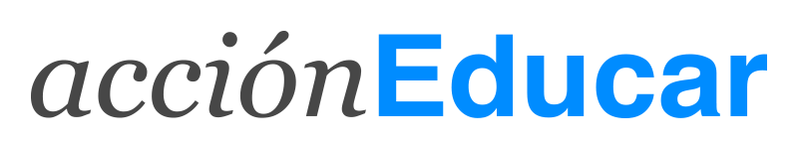
www.accioneducar.cl
@Accioneducar

